Slide 1

Campus Canindé
Disciplina: Administração de Servidores
Seminário DHCP
Prof.ª: Antônia Raiane Santos Araújo Cruz

Slide 2
Campus Canindé
Equipe:
Francisco Ivanildo
Nando Fabrício
Thiago Lopes

Slide 3
Francisco Ivanildo
Origem do DHCP
Afinal, o que é o DHCP?

Slide 4

Origem do DHCP?
O DHCP, Dynamic Host Configuration Protocol (protocolo de configuração dinâmica de host), é um protocolo de serviço TCP/IP que oferece configuração dinâmica de terminais, com concessão de endereços IP de host, máscara de sub-rede, default gateway (gateway padrão), número IP de um ou mais servidores DNS, sufixos de pesquisa do DNS e número IP de um ou mais servidores WINS.
Este protocolo é o sucessor do BOOTP que, embora mais simples, tornou-se limitado para as exigências atuais. O DHCP surgiu como um padrão em outubro de 1993. O RFC 2131 (1997) contém as especificações mais atuais.
O último standard para a especificação do DHCP sobre IPv6 (DHCPv6) foi publicado como RFC 3315 (2003).

Slide 5
Origem do DHCP?
O DHCP é uma evolução dos protocolos RARP e BOOTP:
RARP – Reverse Address Resolution Protocol (RFC 903): tem abrangência apenas local, não suporta roteamento e não pode transportar outros parâmetros que não o endereço IP. Normalmente utilizado para estações diskless, terminais etc.
BOOTP – Booststrap Protocol (RFC 951): é o protocolo no qual o DHCP é baseado. O BOOTP é roteável e permite a configuração de vários parâmetros. A principal diferença é que o BOOTP não permite a alocação dinâmica de parâmetros, conforme explicada adiante.
O DHCP foi projetado para ser interoperável com o BOOTP.

Slide 6
Afinal o que é o DHCP?
Dynamic Host Configuration Protocol ou Protocolo de Configuração Dinâmica de Hospedeiros.
No ambiente TCP/IP, cada host deve ter um conjunto de parâmetros configurados para poder comunicar-se.
Estes incluem endereço IP, máscara, default gateway, servidor de DNS e outros.
Alguns desses parâmetros são mandatórios e outros são opcionais.
Esta configuração pode ser manual (máquina por máquina) ou automática, utilizando o DHCP (RFC 2131).

Slide 7
Afinal o que é o DHCP?
O DHCP possui três serviços:
Cliente DHCP: Host que solicita endereços, usado a porta UDP 68.
Servidor DHCP: Host que provê os endereços aos clientes através da porta UDP 67.
DHCP Relay: Roteador ou host que propaga as solicitações de um client a um server que está em outra rede e vice-versa.

Slide 8
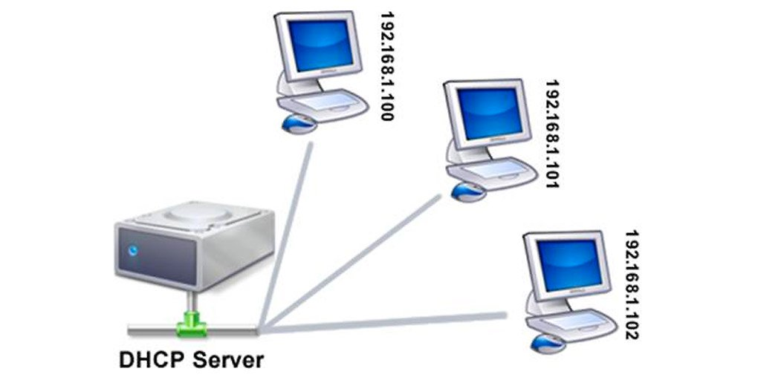
Representação do DHCP

Slide 9
Nando Fabrício
Como funciona o DHCP?
Modos de Operação do DHCP

Slide 10
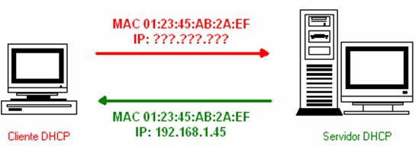
Como funciona o DHCP?
Essencialmente, quando uma máquina inicializa, o DHCP cliente envia pela rede uma solicitação de endereço IP (e outros parâmetros) e informando o endereço físico da máquina (MAC Address).
Um DHCP server responde a esta solicitação, enviando a configuração solicitada.

Slide 11
Como funciona o DHCP?
Para um hospedeiro recém-chegado, o protocolo DHCP é um processo de quatro etapas. As quatro etapas são:
Descoberta do servidor DHCP: A primeira tarefa de um hospedeiro recém-chegado é encontrar um servidor DHCP com quem interagir.
Isso é feito utilizando uma mensagem de descoberta DHCP, a qual o cliente envia dentro de um pacote UDP para a porta 67.
Desse modo, o cliente DHCP cria um datagrama IP contendo sua mensagem de descoberta DHCP com o endereço IP de destino de difusão 255.255.255.255 e um endereço IP destinatário “desse hospedeiro” 0.0.0.0.
O cliente DHCP transmite o datagrama IP por difusão à camada de enlace que, então, transmite esse quadro para todos os nós conectados à sub-rede.
Oferta(s) dos servidores DHCP: Um servidor DHCP que recebe uma mensagem de descoberta DHCP responde ao cliente com uma mensagem de oferta DHCP, transmitida por difusão a todos os nós presentes na sub-rede, novamente utilizando o endereço IP de transmissão 255.255.255.255.
Como diversos servidores DHCP podem estar presentes na sub-rede, o cliente pode se dar ao luxo de escolher dentre as muitas ofertas.

Slide 12
Como funciona o DHCP?
Cada mensagem de oferta do servidor contém o ID de transação da mensagem de
descoberta recebida, o endereço IP proposto para o cliente, a máscara da rede e o tempo de concessão do endereço IP — o tempo pelo qual o endereço IP será válido.
É comum o servidor definir o tempo de concessão para várias horas ou dias.
Solicitação DHCP: O cliente recém-chegado escolherá dentre uma ou mais ofertas do servidor e responderá à
sua oferta selecionada com uma mensagem de solicitação DHCP, repetindo os parâmetros de configuração.
DHCP ACK: O servidor responde a mensagem de requisição DHCP com uma mensagem DHCP ACK,
confirmando os parâmetros requisitados.
Uma vez que o cliente recebe o DHCP ACK, a interação é concluída e ele pode usar o endereço IP alocado pelo DHCP pelo tempo de concessão. Caso queira usar seu endereço após a expiração da concessão, o DHCP também fornece um mecanismo que permite ao cliente renovar sua concessão sobre um endereço IP

Slide 13
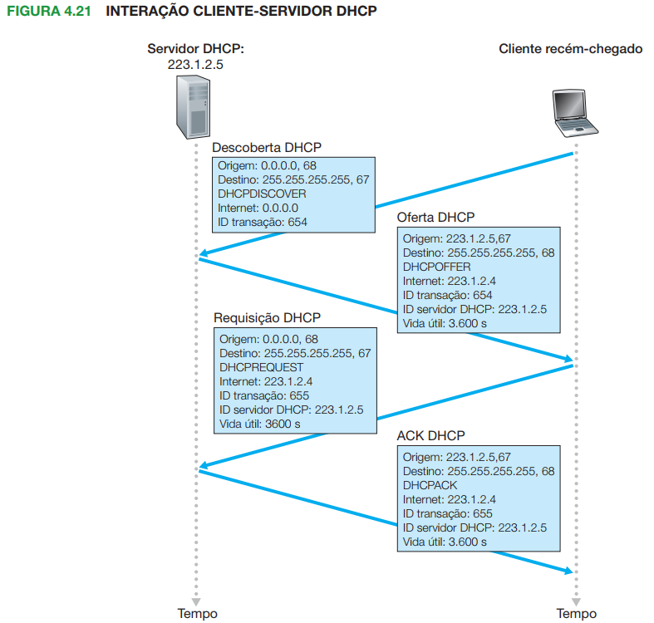

Slide 14
Modos de Operação do DHCP
O DHCP pode operar de três maneiras:
Manual: neste modo, o administrador deverá listar todos os MAC address dos clientes que serão atendidos pelo DHCP server, e designar a cada um deles um endereço IP. Solicitações de outros clientes não serão atendidas. É uma configuração importante para hosts que devem ter endereços fixos, como roteadores, servidores, etc., e também como procedimento de segurança, já que, deste modo, uma máquina não prevista não poderá conectar-se à rede por este meio.
Automática: o administrador configura uma faixa de endereços IP, que serão fornecidos à medida que forem solicitados pelos clientes. Uma vez fornecidos, estes endereços ficam permanentemente designados ao cliente, a menos que o administrador realize uma intervenção manual.

Slide 15
Modos de Operação do DHCP
Dinâmica: nesta configuração, que é a mais usada, uma faixa de endereços é configurada, e dela um endereço será emprestado ao solicitante por um período, chamado lease-period. À medida que não forem mais necessários, eles endereços tornam-se novamente disponíveis a outros clientes automaticamente, facilitando o trabalho administrativo. O pool de endereços deverá corresponder apenas à quantidade de máquinas que operarem simultaneamente, e não a todas as máquinas existentes. É uma solução importante para provedores de acesso, por exemplo.

Slide 16
Thiago Leitão
Vantagens e Desvantagens do DHCP
DHCP na Prática

Slide 17
Vantagem do DHCP!
Por causa de sua capacidade de automatizar os aspectos relativos à rede da conexão de um hospedeiro, o DHCP é em geral denominado um protocolo plug and play.
Essa capacidade o torna muito atraente para o administrador de rede que, caso contrário, teria de executar essas tarefas manualmente!
O DHCP também está conquistando ampla utilização em redes residenciais de acesso à Internet e em LANs sem fio, nas quais hospedeiros entram e saem da rede com frequência.
Considere, por exemplo, um estudante que leva seu laptop do quarto para a biblioteca, para a sala de aula.
É provável que ele se conecte a uma nova sub-rede em cada um desses lugares e, por conseguinte, precisará de um novo endereço IP em cada um deles. O DHCP é ideal para256 • Redes de computadores e a Internet essa situação, pois há muitos usuários em trânsito e os endereços são utilizados apenas por um tempo limitado.

Slide 18
Vantagem do DHCP!
O DHCP é, de maneira semelhante, útil em redes domésticas de acesso. Como exemplo, considere um ISP residencial que tem dois mil clientes, porém, nunca mais de 400 estão on-line ao mesmo tempo.
Nesse caso, em vez de precisar de um bloco de 2.048 endereços, um servidor DHCP que designa endereços dinamicamente só precisa de um bloco de 512 endereços (por exemplo, um bloco da forma a.b.c.d/23).
À medida que hospedeiros entram e saem da rede, o servidor DHCP precisa atualizar sua lista de endereços IP disponíveis.
Toda vez que um hospedeiro se conecta à rede, o servidor DHCP designa a ele um endereço arbitrário do seu reservatório de endereços disponíveis; toda vez que um hospedeiro sai, o endereço é devolvido ao reservatório.

Slide 19
Vantagem do DHCP!
O DHCP é um protocolo cliente-servidor.
Em geral o cliente é um hospedeiro recém-chegado que quer obter informações sobre configuração da rede, incluindo endereço IP, para si mesmo.
Em um caso mais simples, cada sub-rede (no sentido de endereçamento da Figura 4.17) terá um servidor DHCP.
Se não houver um servidor na sub-rede, é necessário um agente relé DHCP (normalmente um roteador) que sabe o endereço de um servidor DHCP para tal rede.
A Figura 4.20 ilustra um servidor DHCP conectado à rede 223.1.2/24, servindo o roteador de agente de repasse para clientes que chegam conectados às sub-redes 223.1.1/24 e 223.1.3/24. Em nossa discussão a seguir, admitiremos que um servidor DHCP está disponível na sub-rede.

Slide 20
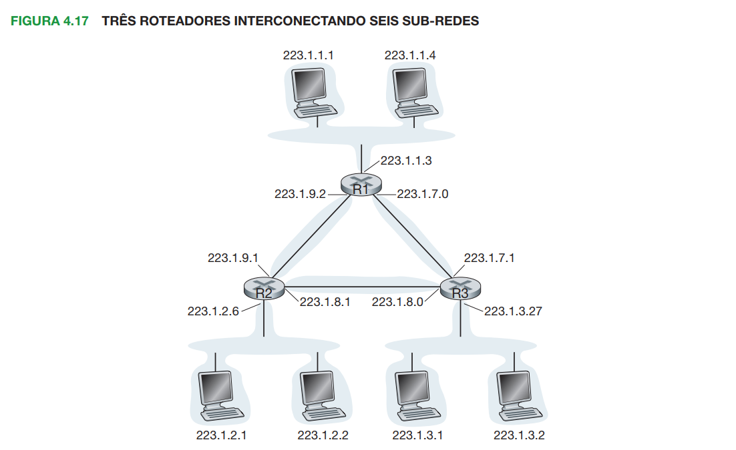

Slide 21
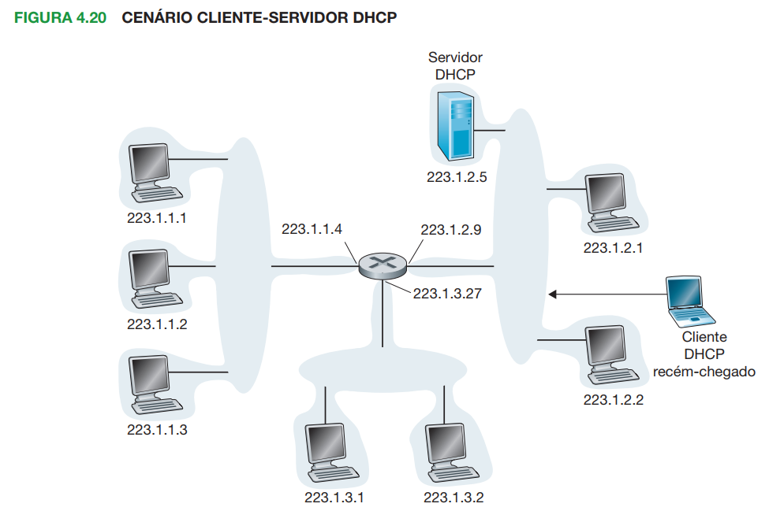

Slide 22
Desvantagem do DHCP!
O Valor da capacidade plug and play do DHCP é clara, considerando o fato de que a alternativa é configurar manualmente um endereço IP do hospedeiro.
Considere o aluno que se locomove da sala de aula para a biblioteca até seu dormitório com um laptop, entra em uma nova sub-rede, obtendo, assim, um novo endereço IP em cada local.
É inimaginável que um administrador de sistema tivesse de reconfigurar laptops em cada local, e poucos alunos teriam condições de configurar seus laptops manualmente.
Entretanto, pelo aspecto da mobilidade, o DHCP possui desvantagens. Como um novo endereço
IP é obtido de um novo DHCP toda vez que um nó se conecta a uma nova sub-rede, uma conexão TCP com uma aplicação remota não pode ser mantida enquanto o nó móvel se locomove entre as sub-redes.
Nesse contexto surge o IP móvel — uma extensão recente para a infraestrutura IP que permite que um nó móvel utilize um único endereço permanente à medida que se locomove entre as sub-redes.

Slide 23
Mensagens DHCP
Geradas pelo Cliente | Geradas pelo Servidor
DHCPDISCOVER – broadcast enviado no início do processo | DHCPOFFER – unicast oferecendo parâmetros solicitados
DHCPREQUEST – enviado durante o processo de selecting, reboot, renewing, rebinding; pode ser unicast ou broadcast. | DHCPACK – unicast enviando parâmetros aceitos
DHCPDECLINE – informa ao servidor que o endereço fornecido não pode ser usado; o servidor deve assinalar o endereço como não disponível e gerar mensagem de erro para o administrador. | DHCPNACK – unicast informando ao cliente que seu período não será prorrogado, ou que a solicitação vem de uma subrede que o servidor não atende
DHCPRELEASE – informa ao servidor que o endereço pode ser usado por outro host. O servidor deverá assinalar quem enviou o release e, em caso de nova solicitação do mesmo cliente, tentará fornecer o mesmo endereço.
DHCPINFORM – cliente já configurado envia para o servidor solicitando parâmetros adicionais. Tempo de empréstimo não é reiniciado.

Slide 24
Referências Bibliográficas
KUROSE, J.F. Redes de Computadores e a Internet: uma abordagem top-down. 6a Edição. São Paulo: Pearson, 2014.
DHCP – Dynamic Host Configuration Protocol. São Paulo, 15 nov. 2022. Disponível em:
<http://masimoes.pro.br/site/redes/58_DHCPIntr/dhcp-intro.htm>. Acesso em: 15 nov. 2022.
Dynamic Host Configuration Protocol. Texas, 20 nov. 2022. Disponível em:
<https://pt.wikipedia.org/wiki/Dynamic_Host_Configuration_Protocol>. Acesso em: 20 nov. 2022.

